Slide 1
Муниципальное бюджетное дошкольное образовательное учреждение детский сад комбинированного вида №65 «Озорница»
ЛАСТОЧКА
Презентацию подготовил:
учитель-логопед
1 кв.категории
Семушева М.С.

Slide 2
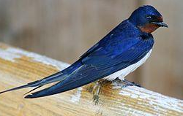
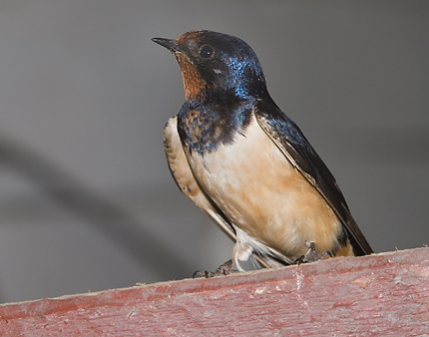
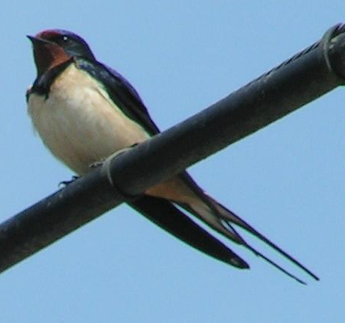
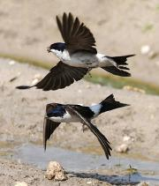
Ласточка – маленькая изящная птичка. Всю свою жизнь проводит в полете, очень редко опускается на землю.

Slide 3
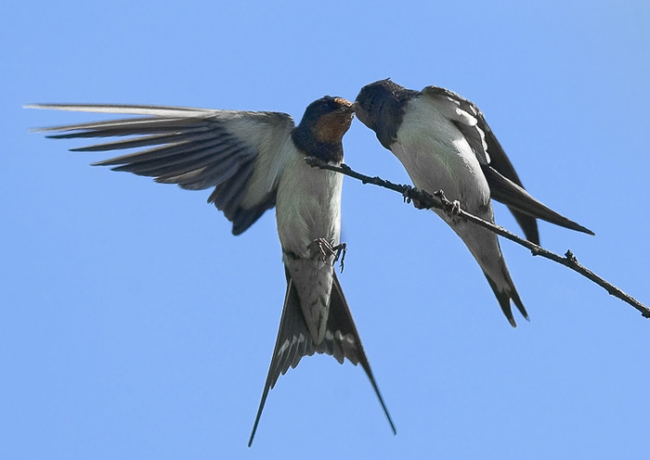
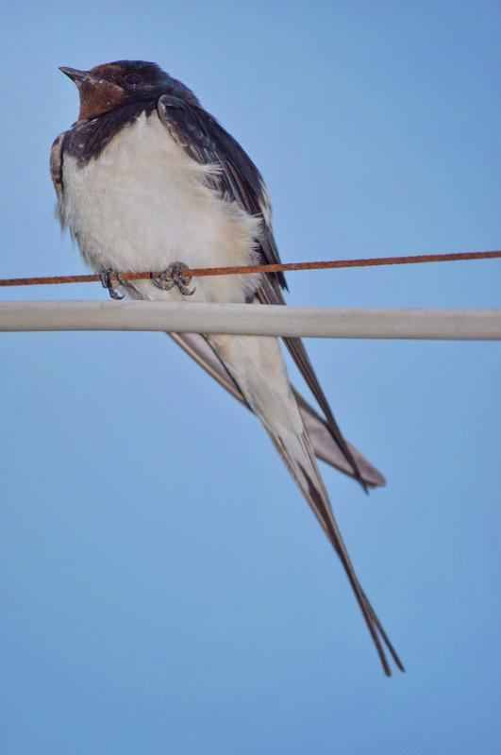
Длина тела 10-23 см. Оперение сверху чаще тёмное, нередко с синим, зелёным или пурпурным блеском, снизу светлое.

Slide 4
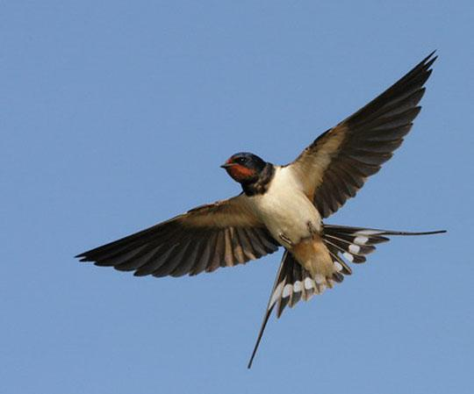
Ласточки — прекрасные летуны

Slide 5
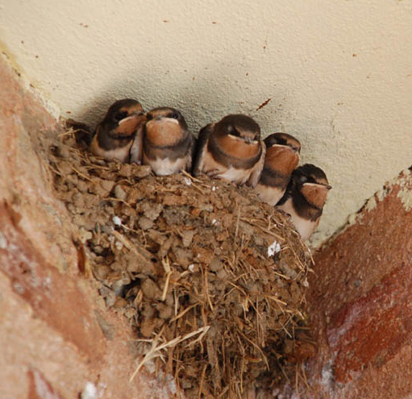
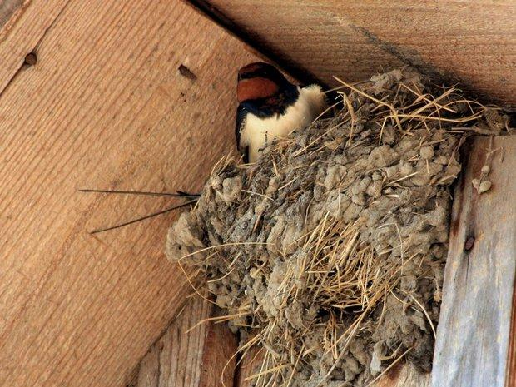
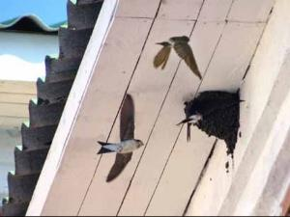
Ласточки строят гнезда из комочков грязи, смешанной со слюной, прилепляя к стенам зданий или скалам.

Slide 6
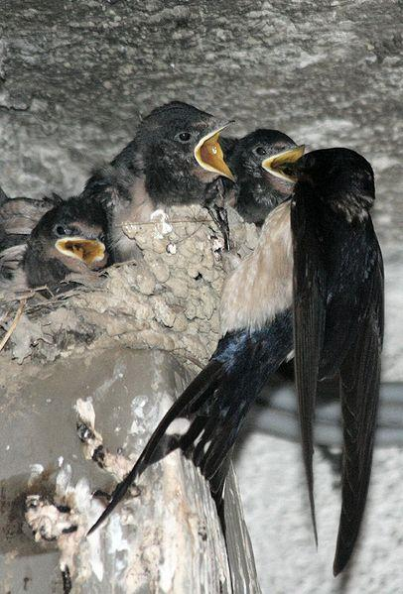
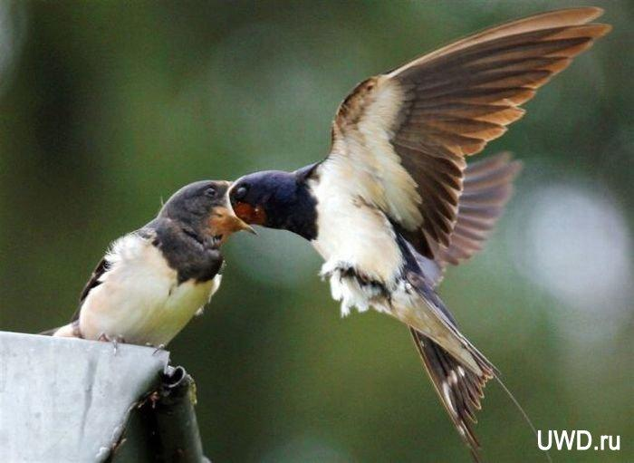
Питаются ласточки почти исключительно насекомыми, некоторые виды ласточек питаются ягодами.

Slide 7
Используемые источники:
Фото ласточек:
http://www.zoovet.ru/animals.php?vid=522
http://commons.wikimedia.org/wiki/File:Barn_Swallow_800.jpg?uselang=ru
http://ru.wikipedia.org/wiki/%C4%E5%F0%E5%E2%E5%ED%F1%EA%E0%FF_%EB%E0%F1%F2%EE%F7%EA%E0
http://a-colibri.narod.ru/al/lastocka/lastocka.htm
http://www.proshkolu.ru/club/biology/blog/243427/

